Slide 1

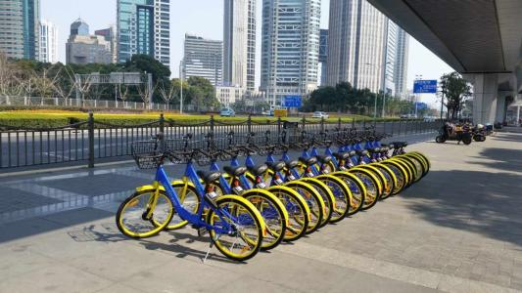
城市自行车的出行行为分析及效率优化
贾妮萍
2017.11.28

Slide 2



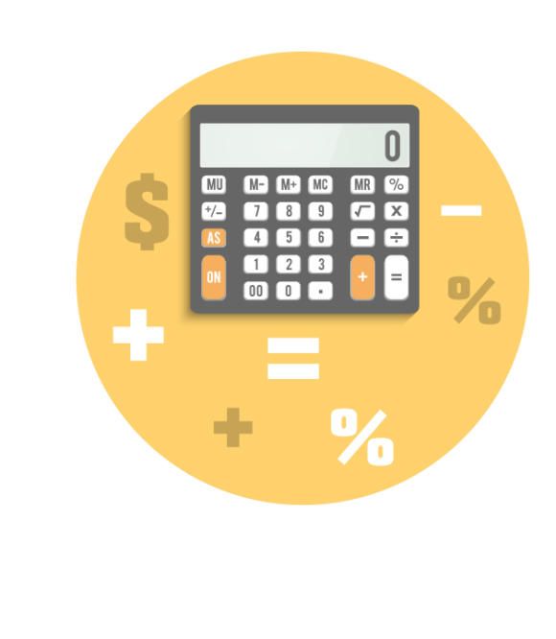

主要内容
赛题介绍
数据基本情况
建模方法
心得体会

Slide 3
01
赛题介绍

Slide 4


赛题背景
共享单车
城市共享单车体系逐步渗透到各个城市中，给公众出行的“最后一公里”带来极大便利。随着用户使用量增长和频度的增加，如优化运营效率是随之而来的重要课题。同时，站在城市管理的角度上，共享单车的使用状况也投射出城市人口流动特征，对城市规划、城市交通管理有重要参考价值。这里有一个真实的使用场景，永安自行车公司在某城市的公共自行车项目，我们给出真实的数据来源。

Slide 5
赛题任务
依据赛题数据，设计一整套咨询方案产品，包括数据挖掘过程中，提供合理的、精准的算法模型，数据处理的流水线，可视化分析城市的流动性，并给出合理的调度建议。
算法赛：
预测每个站点的车流量
Notes:
我选这道题的时候要求是这样的
然后比赛开始后，题目要求又改了，变成了纯粹的算法赛，单纯地预测，靠准确度来衡量成绩，好也不好
好：更简单
但是纯客观地评分，要拿高分也不是那么好拿

Slide 6
02
数据集介绍

Slide 7
数据基本情况
赛题数据为2015年某城市的自行车数据，数据为完整的真实数据，提供的数据中，对车卡信息进行了脱敏，初赛训练集提供，2015年5月，6月，7月的真实数据。初赛算法赛过程中，参赛选手需要预测未来一个月的借车，和还车信息。为了简便赛题，只要求预测上午，和下午时段的流量。

Slide 8
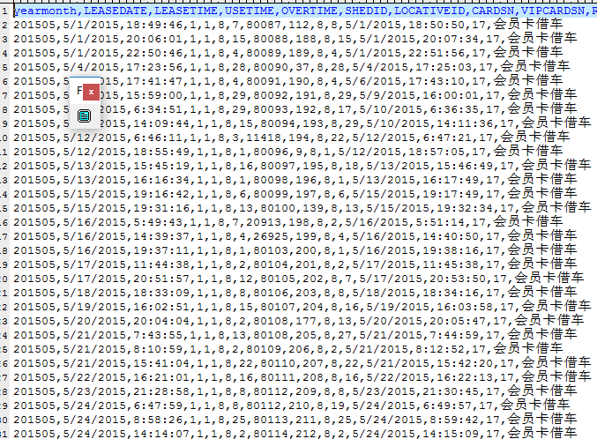
数据集
借还行为表
变量名 | 标签
LEASEDATE | 借车日期
LEASETIME | 借车时间
USETIME | 骑行分钟
OVERTIME | 超时分钟
SHEDID | 借车站点号
LOCATIVEID | 车位
CARDSN | 车卡
VIPCARDSN | 借车卡
RTSHEDID | 还车站点号
RTLOCATIVEID | 还车车位
RTDATE | 还车日期
RTTIME | 还车时间
OPTYPE | 操作类型
OPNAME | 操作名称
Notes:
几百万条数据，400个站点每天的各个时刻的车流量
有用的属性就是借还日期、借还车时间、借还车站点

Slide 9
目标数据
车位 | 时间（最后1位中0代表上午，1代表下午） | 还车数量 | 借车数量
SHEDID | time | RT | LEASE
1 | 2015-08-01-0 | 1 | 1

Slide 10

评分标准
算法评分采用正常的RMSE评分
score = 1/（1+RMSE）
初赛评分规则
0.5（正常_借车数量）RMSE + 0.5（正常_还车数量）RMSE
均方根误差，它是观测值与真值偏差的平方和观测次数n比值的平方根，在实际测量中，观测次数n总是有限的，真值只能用最可信赖（最佳）值来代替.方根误差对一组测量中的特大或特小误差反映非常敏感，所以，均方根误差能够很好地反映出测量的精密度。

Slide 11
03
建模方法
Notes:
Struggle历程

Slide 12

预测问题
回归、时序分析、神经网络、灰色预测、遗传算法 ……
Notes:
复赛类似的模型 ：评分规则略有不同，用的模型基本一样

Slide 13
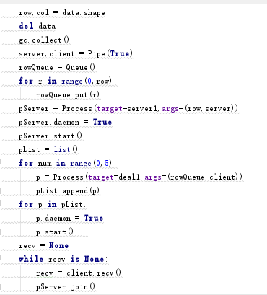
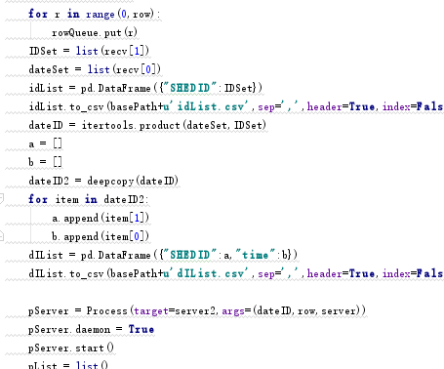
START
数据预处理和数据集划分
找出每个月的日期集合和站点集合，然后对两者进行笛卡尔积，得到站点和日期的组合，将每辆自行车的借还数据统计到站点日期中，缺失的用本月平均值来代替。
Notes:
分上午和下午预测，需要把每天每个站点在特定时刻的借还车记录挑选出来，然后逐一进行预测。相当于预测400次。借车和还车分开预测，上午和下午分开预测。不用代码是不可能实现的。本科只学过C++，实践也很少，没用过python，所以数据处理花了我竞赛的大部分时间，从头学起
主要思路是找出每个月的日期集合和站点集合，然后对两者进行笛卡尔积，得到站点和日期的组合，将每辆自行车的借还数据统计到站点日期中，缺失的用本月平均值来代替：

Slide 14

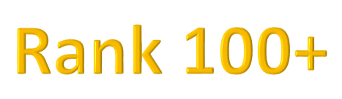
ATTEMPT 1
Notes:
把每个月每天上午和下午对应站点的借还车数量求平均
只有三个月的数据，效果不是很好，100多名

Slide 15

ATTEMPT 2
Notes:
一元线性回归

Slide 16


ATTEMPT 3
Notes:
一元线性回归

Slide 17

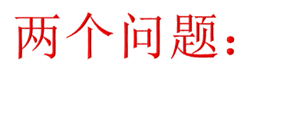
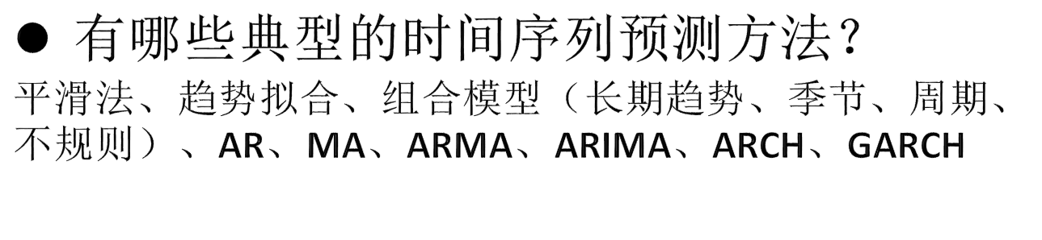
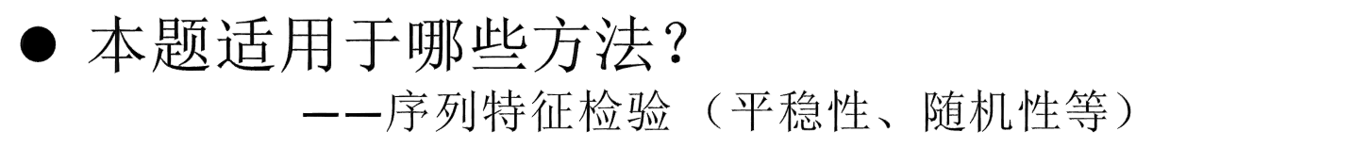
ATTEMPT 3
Notes:
平稳的 非平稳的 不同的时间序列有不同的分析方法
针对一个时间序列，首先要对它的纯随机性和平稳性进行检验，这是重要的序列预处理，根据检验结果可以将序列分为不同类型。
对于平稳的时间序列 AR MA ARMA
非平稳，通常通过差分操作来变成平稳的时间序列。
的ARIMA、残差自回归、季节模型、异方差模型

Slide 18
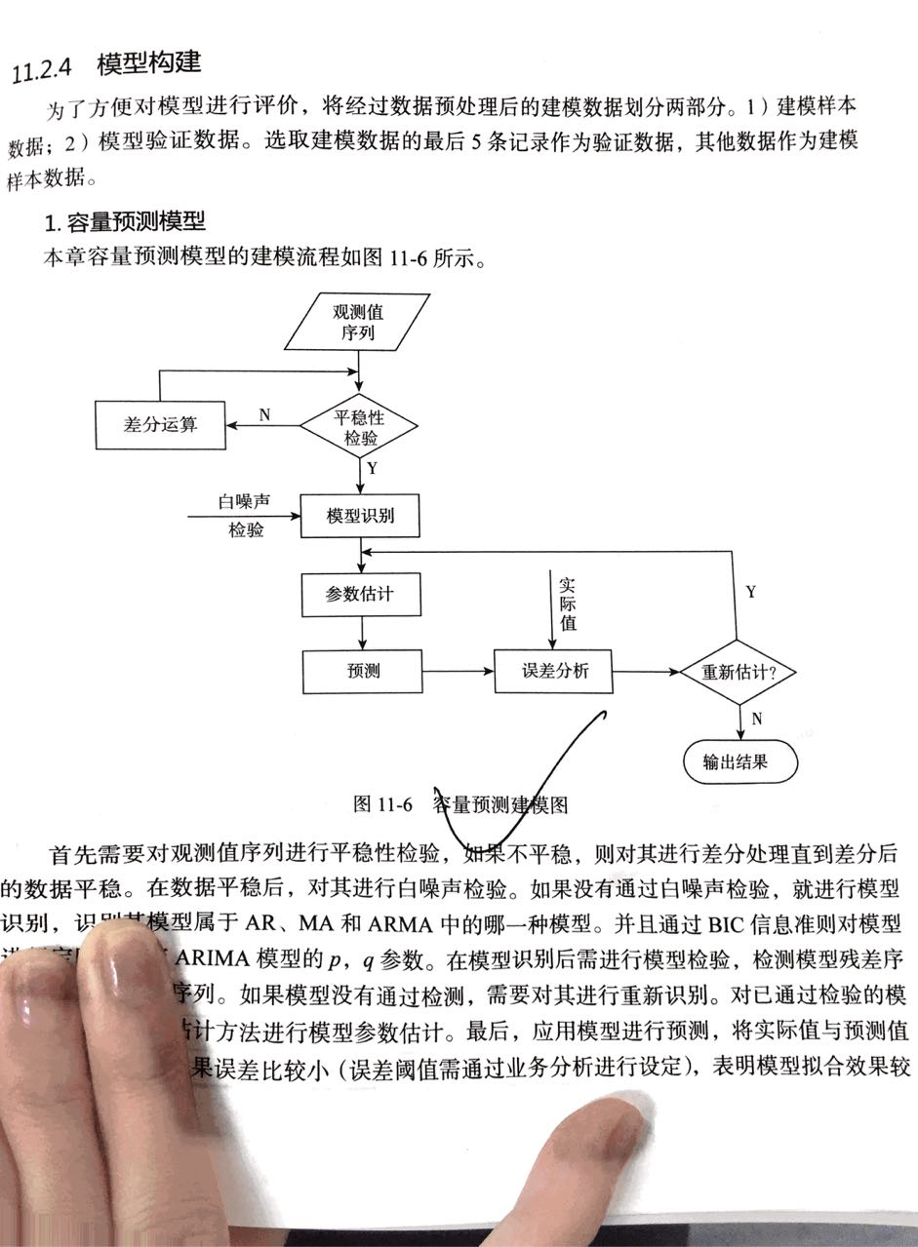

ATTEMPT 3
Notes:
一元线性回归

Slide 19

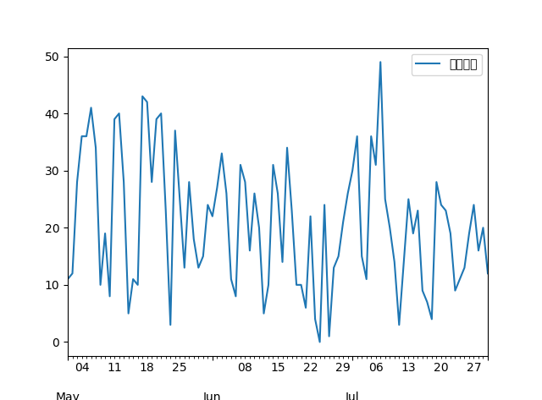
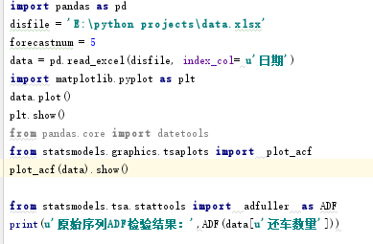
ATTEMPT 3
时序图
Notes:
以1号站点上午还车数量为例 好像在某一均值附近波动

Slide 20
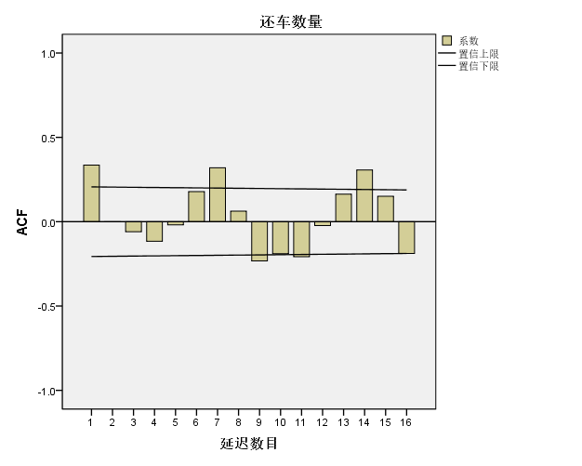
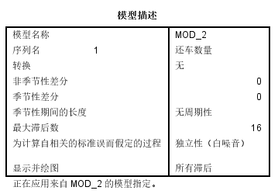
ATTEMPT 3
自相关图
Notes:
自相关系数在0附近波动，比较强的短期相关性

Slide 21
ATTEMPT 3
返回值：adf. P-value. Usedlag. Nobs. Critical values. Icbest. Regresults. resstore
单位根检验
Notes:
显然，根据上述结果，时序图在均值附近比较平稳的波动，自相关图有比较强的短期相关性，单位根检验P值小于005 所以是一个平稳序列。

Slide 22


ATTEMPT 3
P值远远小于0.05
——平稳的非白噪声序列
Notes:
随机性检验（白噪声检验 ）：如果是纯随机的，就没有什么规律可言，预测也毫无意义。当然理论上来讲应该是非白噪声序列的，下面进行验证

Slide 23

ATTEMPT 3
表示T时刻自变量的取值主要受前p期的序列之和前q期误差项的共同影响，是这两个变量的多元线性函数
Notes:
如此可进行平稳的时间序列建模预测：常用ARMA模型（自回归移动平均模型）

Slide 24
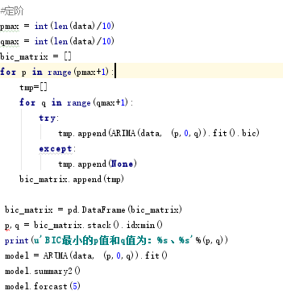

ATTEMPT 3
模型识别（模型定阶），即选择（AR（p）\MA(q)\ARMA(p,q) 合适的模型，通过自相关系数和偏相关系数）
Notes:
如此可进行平稳的时间序列建模预测：常用ARMA模型（自回归移动平均模型）

Slide 25
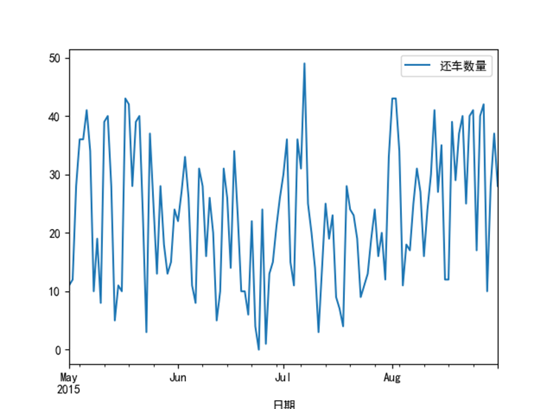


ATTEMPT 3
BIC最小的p值和q值为1,1，定阶完成
模型检验：
残差是否是白噪声序列，如果不是纯随机的，说明还有可利用的价值，需要进一步提取。通过检验后，进行预测
Notes:
进复赛了可以

Slide 26

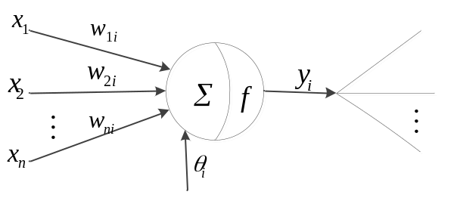
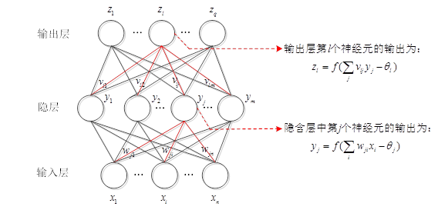
ATTEMPT 4
3层BP
BP网络的学习由模式顺传播、误差逆传播、记忆训练、学习收敛四个过程组成，在迭代的每一轮种都采用广义的感知机学习规则对参数进行更新估计。在正向传递过程中，信息从输入层进入网络，经过隐含层的逐层计算，由输出层输出，每一层神经元的状态只影响下一层神经元的状态。如果输出层误差较大，则计算输出层的误差变化值，然后反向传播，通过网络将误差信号沿原来的连接通路反传回去以修改各层神经元的权值，知道直到误差收敛到很小为止，由此完成对网络的训练。完成训练后，则可以依据现有的网络结构预测未来的数据。

Slide 27
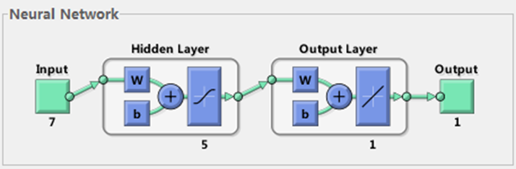
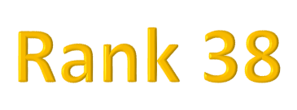
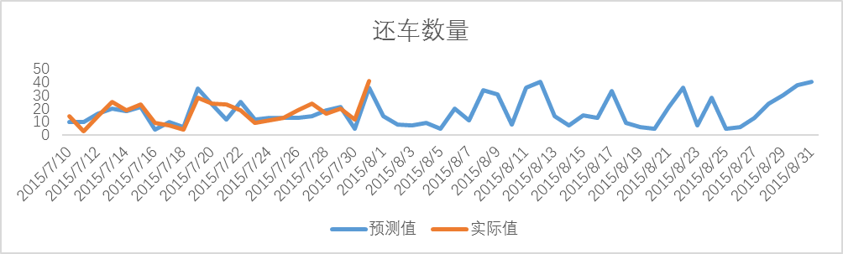
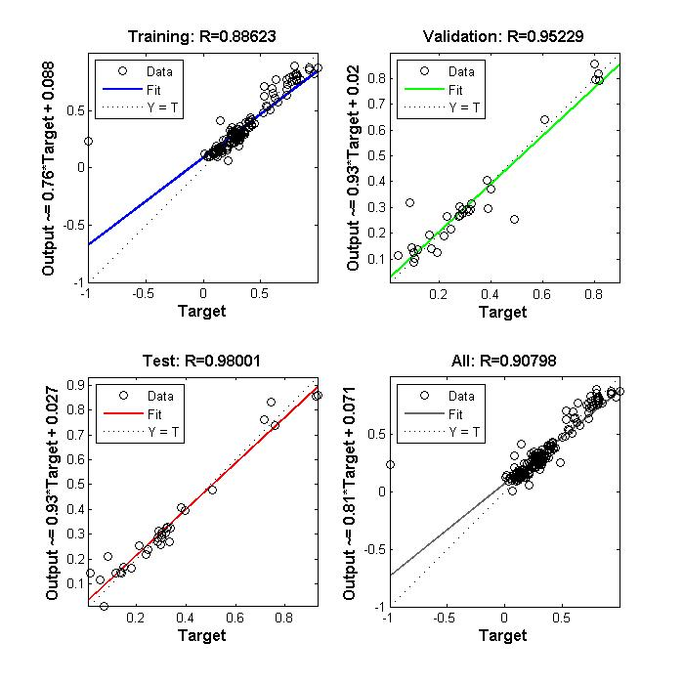
ATTEMPT 4
3层BP
Notes:
复赛

Slide 28
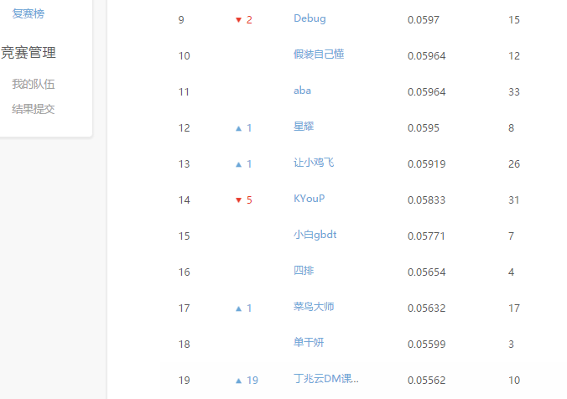
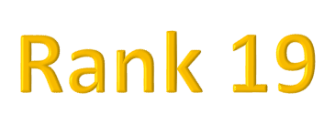
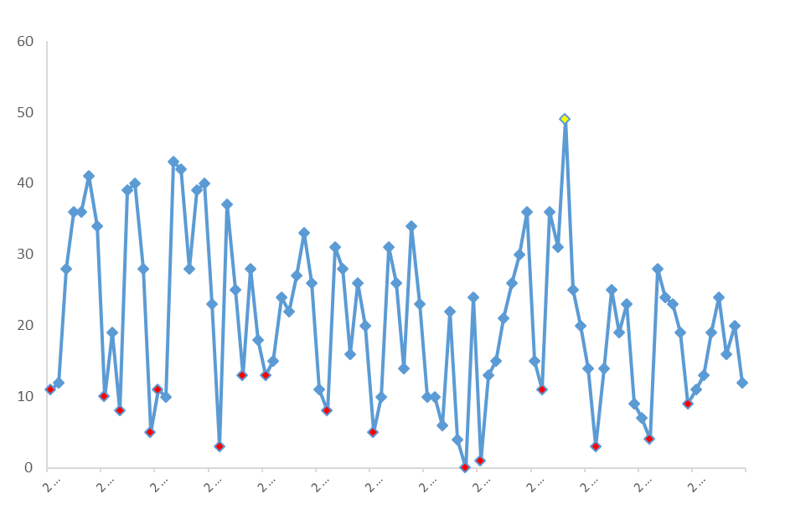
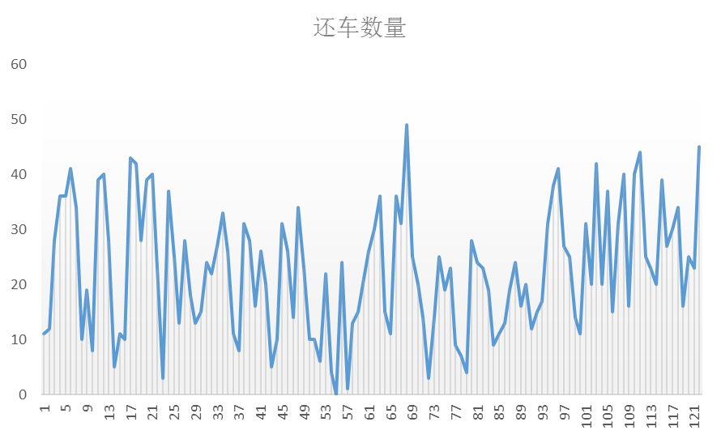
ATTEMPT 5 考虑周期性
Notes:
早上做ppt的时候，灵光一现
平均值大法：因为给了1-8月数据，还是很有代表性的
周期性：每月、每周

Slide 29
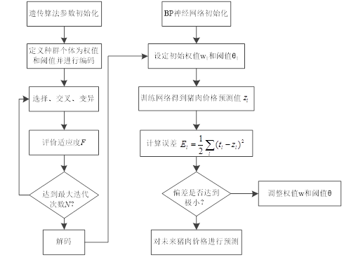
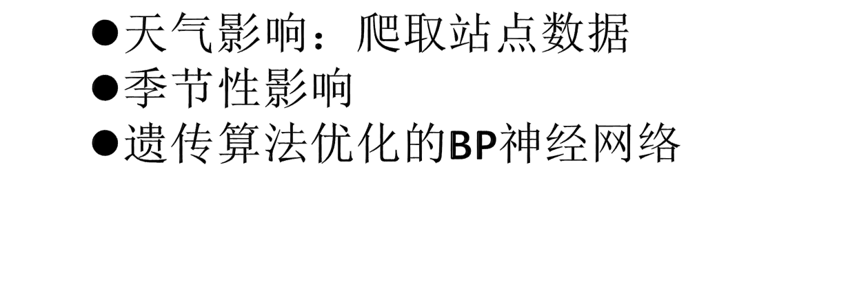
改进策略
Notes:
站点经纬度信息爬取天气数据 施加影响

Slide 30
04
心得体会

Slide 31

收获
从零开始学python
勇于尝试，never give up
不同方法相结合，灵活运用：SPSS、MATLAB
Notes:
Bug:提交同样的值
利用规则反推 规则派、模型派 也能达到不错的效果
能力不足

Slide 32
Thank you !

